Slide 1
第4章 机器学习概述

Slide 2

目录页
01 人工智能、机器学习与深度学习
02 机器学习基础
2 . 1 基本概念
2 . 2 数据
2 . 3 任务模式
2 . 4 模型训练过程

Slide 3
目录页
02 机器学习基础
2 . 5 数据集切分
2 . 6 模型评估
2 . 7 模型优化

Slide 4
人工智能、机器学习与深度学习
01

Slide 5
人工智能、机器学习与深度学习
01
人工智能的定义
努力将通常由人类完成的智力任务自动化。
早期专家认为只要精心编写规则来处理知识，就可以实现与人类水平相当的人工智能。这一方法被称为符号主义人工智能
（symbolic AI）
你认为使用复杂的逻辑（比如正则表达式）可以处理自然语言吗？

Slide 6
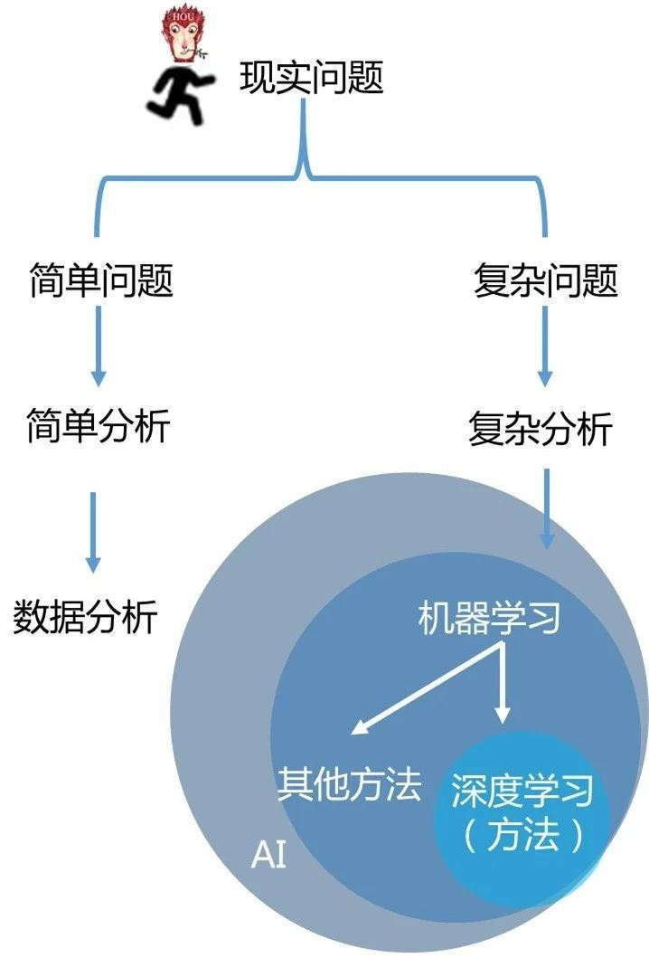
机器学习通过算法和模型训练来自动化地从数据中获取知识和经验，并利用这些知识和经验来做出决策或进行预测。
人工智能领域中，机器学习是其中一种实现方式，也是其中比较成熟和广泛应用的方法。

Slide 7
人工智能、机器学习与深度学习
01
经典的程序设计（符号主义人工智 能范式）中，输入的是规则（程序）和需要处理的数据，输出答案。
规则
经典的程序设计
答案
数据
机器学习输入的是数据与预期答案，输出的是规则。
数据
机器学习
规则
答案
机器学习是训练出来的！

Slide 8





人工智能、机器学习与深度学习
01
•
机器学习三要素
以语音识别任务为例
输入数据点
预期输出的示例
衡量算法效果好坏的方法
机器学习的结果：产出解决特定问题的模型
语音识别任务机器学习的结果：产生语音识别模型（规则）语音识别模型能够将输入的语音片段变换为文本

Slide 9
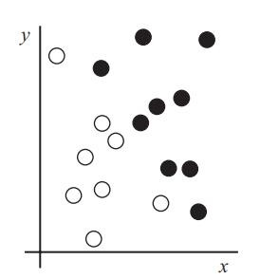
人工智能、机器学习与深度学习
01
假设我们想要开发一个算法，输入一个点的坐标
(x, y)，就能够判断这个点是黑色还是白色：
输入：
预期输出：
衡量算法效果好坏:
点的坐标
^{点的颜色}
正确分类的点所占的百分比

Slide 10
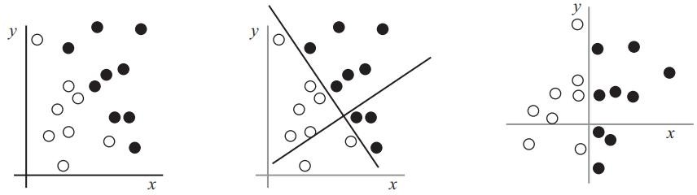
人工智能、机器学习与深度学习
01
机器学习：尝试系统性地搜索各种可能的坐标变换，并用正确分类的点所占百分比作为反馈信号
• “x>0 的是黑点”或“x<0 的是白点”
机器学习定义：在预先定义好的可能性空间中，利用反馈信号的指引
来寻找输入数据的有用表示。

Slide 11
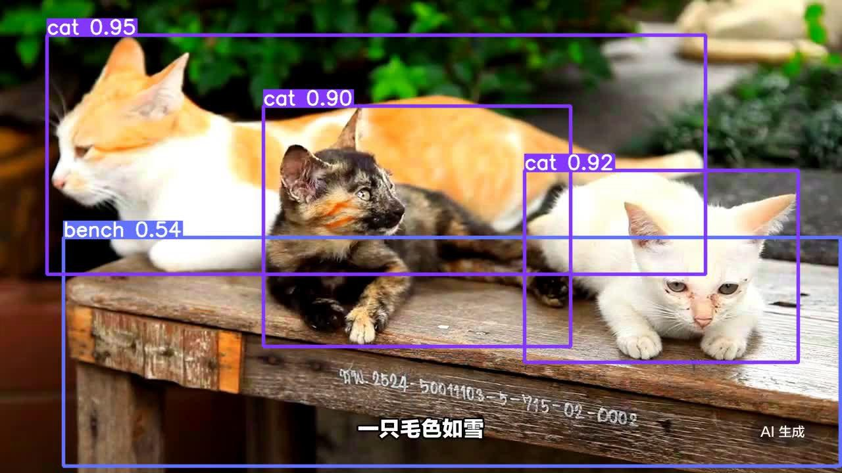
人工智能、机器学习与深度学习
01
要训练一个模型，能够识别图中动物的位置、类别。请问需要怎样的训练数据？
较大数量的：特征-标签对
特征：带有动物的图片
标签：图片中动物的位置信息（矩形框的位置）、动物的类别

Slide 12
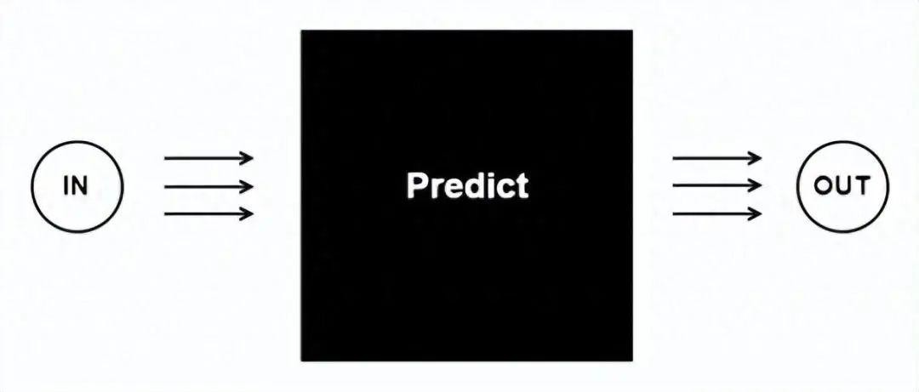
人工智能、机器学习与深度学习
01
如何使用这个模型？
图片
图片中的动物位置、动物类别

Slide 13
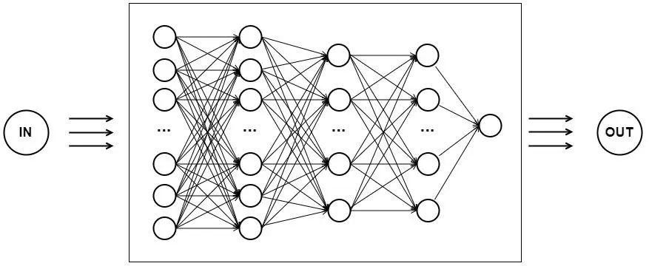
人工智能、机器学习与深度学习
01
深度学习是机器学习的一个分支领域

Slide 14
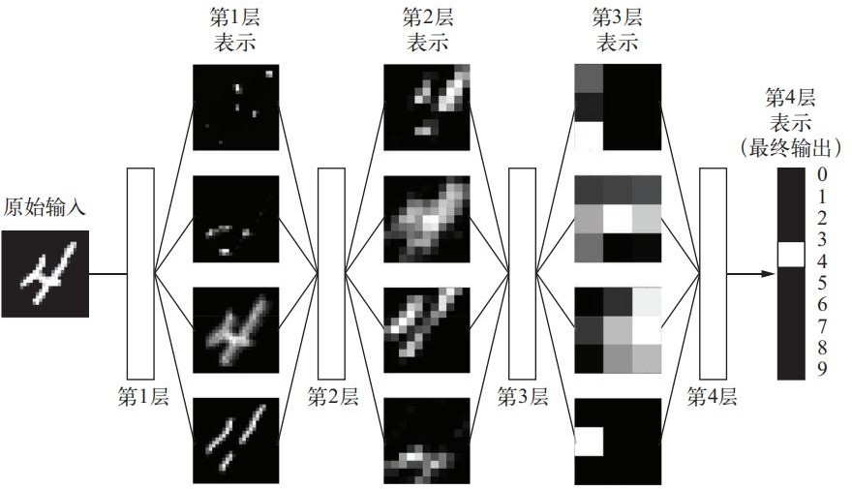
人工智能、机器学习与深度学习
01
“深度学习”中的“深度”是指一系列连续的表示层。数据模型中包含多少层，这被称为模型的深度（depth）

Slide 15
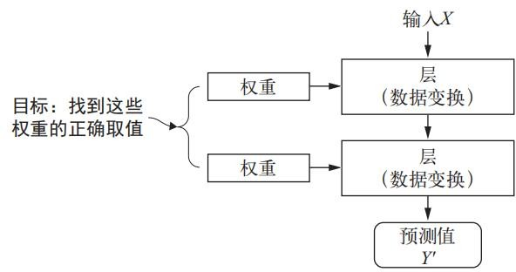
人工智能、机器学习与深度学习
01
神经网络中每层对输入数据所做的具体操作保存在该层的权重
（weight）中，其本质是一串数字。权重有时也被称为该层的参数（parameter）
学习的意思是为神经网络的所有层找到一组权重值，使得该网络能够将每个示例输入与其目标正确地一一对应。
找到所有参数的正确取值是非常艰巨的任务。

Slide 16
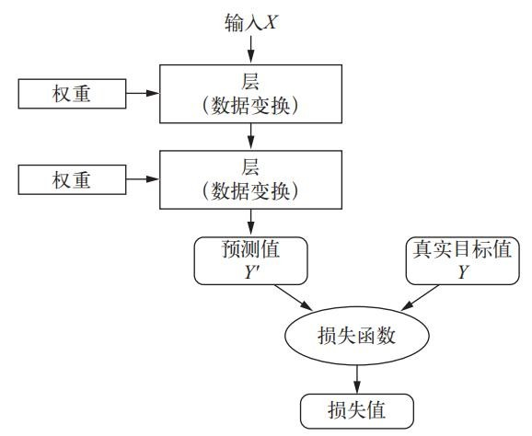
人工智能、机器学习与深度学习
01
想要控制神经网络的输出，就需要能够衡 量该输出与预期值之间的距离。这是神经 网络损失函数（loss function）的任务，该函数也叫目标函数（objective function）。
损失函数的输入是网络预测值与真实目标 值（即你希望网络输出的结果），然后计 算一个距离值，衡量该网络在这个示例上 的效果好坏。

Slide 17
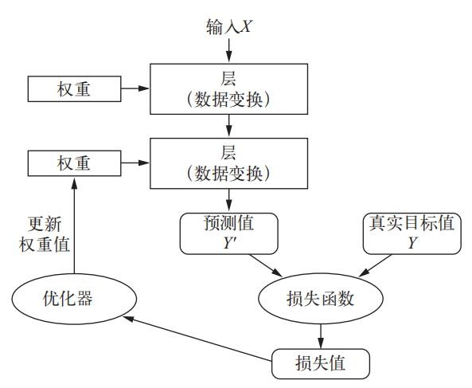
人工智能、机器学习与深度学习
01
深度学习的基本技巧是利用这个距离值作为反馈信号对权重值进行微调，以降低对应的损失值。这种调节由优化器（optimizer）来完成，实现了反向传播（backpropagation）算法。
随着网络处理的示例越来越多，权重值向正确的方向逐步微调，损失值也逐渐降低。这就是训练循环（training loop），将这种循环重复足够多的次数，得到的权重值可以使损失函数最小。

Slide 18
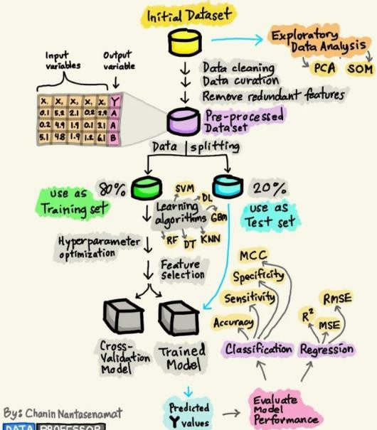
机器学习流程
02
数据清理和格式化
探索性数据分析
特征工程和特征选择
基于性能指标比较几种机器学习模型
对最佳模型执行超参数调整
在测试集上评估最佳模型
解释模型结果
得出结论

Slide 19
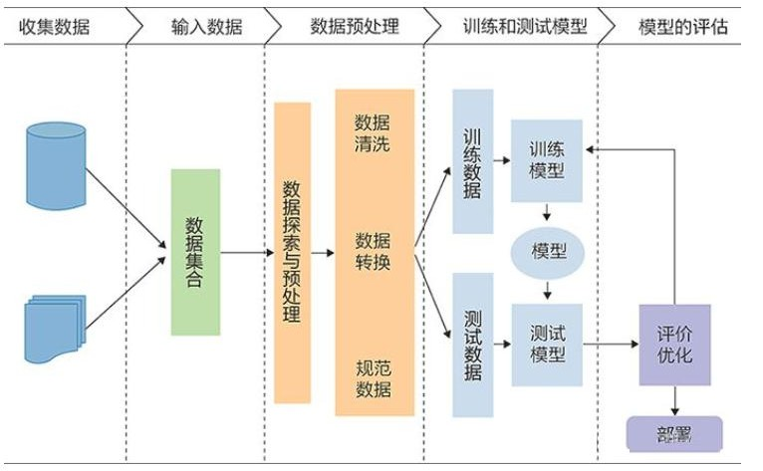
机器学习流程
02

Slide 20
机器学习基础
02

Slide 21
机器学习的基本概念
01
机器学习的概念：假设用性能度量 P 来评估机器在某类任务 T 的性能，若该机器通利用经验 E 在任务 T 中改善其性能 P，那么可以说机器对经验 E 进行了学习。
机器学习包含四个元素：
数据 (Data)
任务 (Task)
性能度量 (Quality Metric)
模型 (Model)

Slide 22
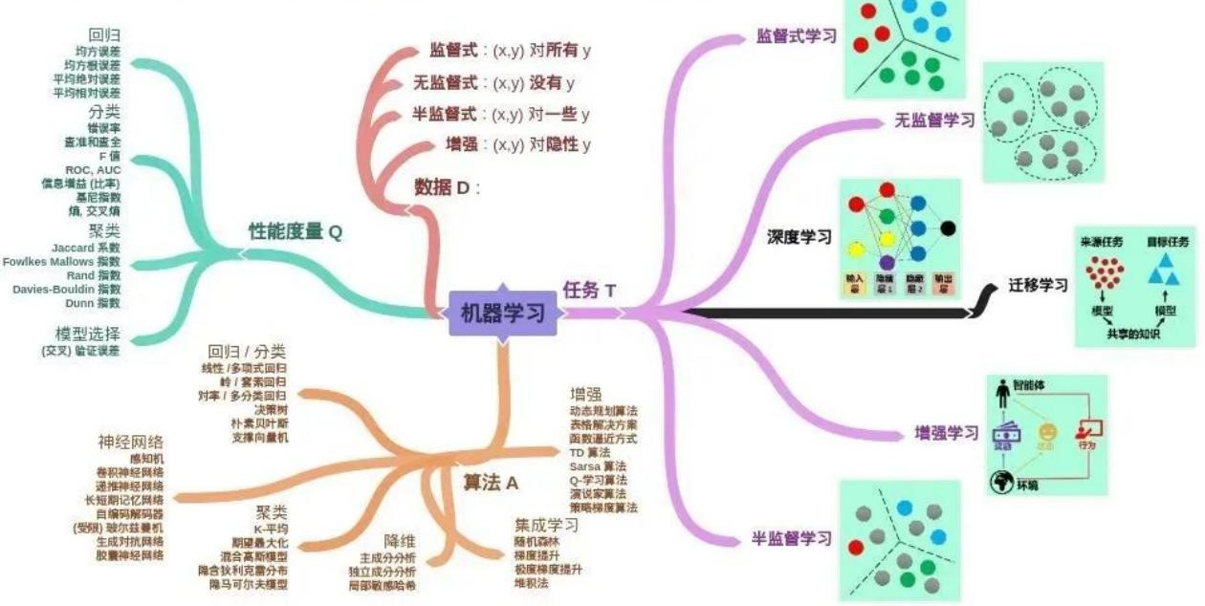
机器学习的基本概念
01

Slide 23
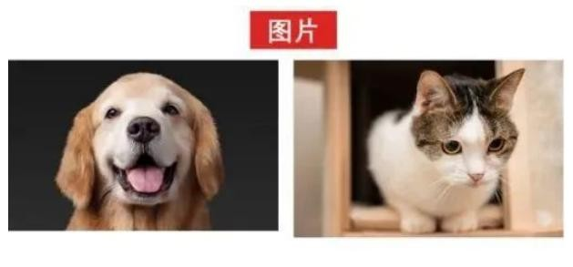
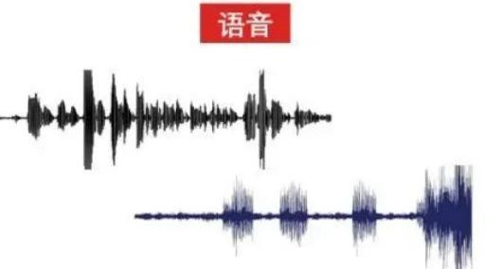
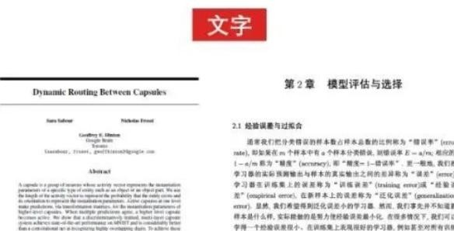
数据
02
数据 (data)分类：
结构化数据和非结构化数据 (按数据具体类型划分)
非结构化数据

Slide 24
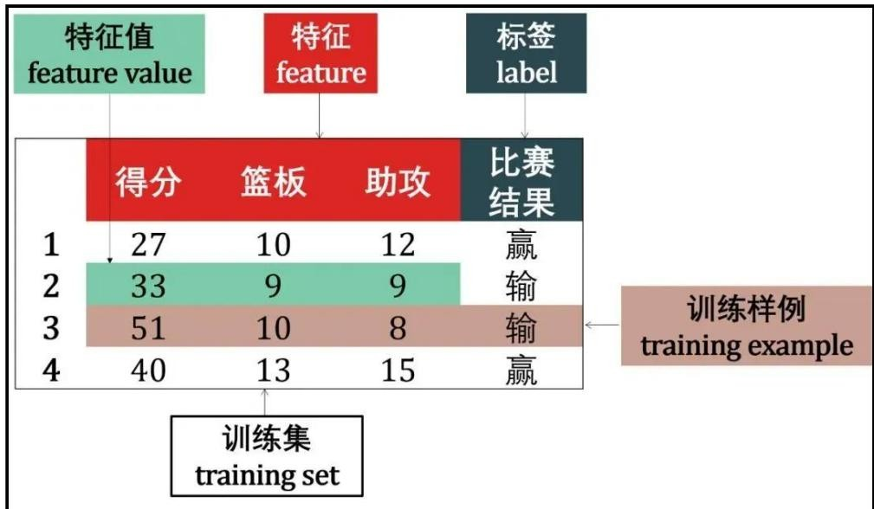
02
数据
数据 (data)分类：
结构化数据

Slide 25
数据
02
数据相关概念
每行的记录，称为一个示例 (instance)
反映对象在某方面的性质，例如得分，篮板，助攻，称为特征 (feature) 或输入 (input)
特征上的取值，例如「示例 1」对应的 27, 10, 12 称为特征值 (feature value)
关于示例结果的信息，例如赢，称为标签 (label) 或输出 (output)
包含标签信息的示例，则称为样例 (example)，即样例 = (特征, 标签)
从数据中学得模型的过程称为学习 (learning) 或训练 (training)
在训练数据中，每个样例称为训练样例 (training example)，整个集合称为训练集 (training set)

Slide 26
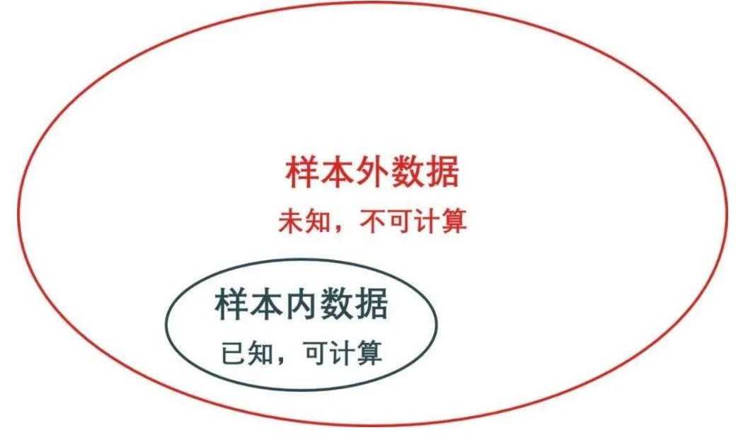
数据
02
数据 (data)分类：
样本内和样本外数据
样本内预测：根据训练模型对样本内数据进行预测，可与已知标签比较来评估模型表现
样本外预测：根据训练模型对样本外数据进行预测，不能与未知的标签比较
机器学习的难点就是如何用好的样本内预测来保证好的样本外预测

Slide 27
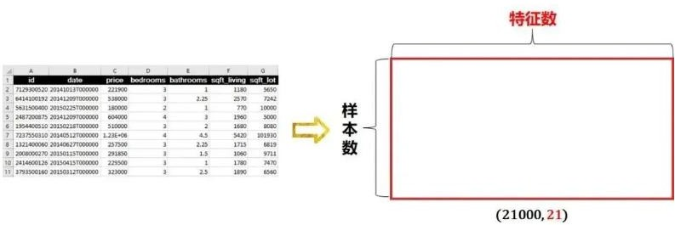
数据
02
数据格式：
以房屋数据为例，有 21000 条包括平方英尺，卧室数，楼层，日期，翻新年份等等 21 栏。该数据形状为 [21000, 21]
有监督学习除了需要特征 X 还需要标签 y，而 y 通常就是 Numpy 一维数组，无监督学习没有 y。

Slide 28
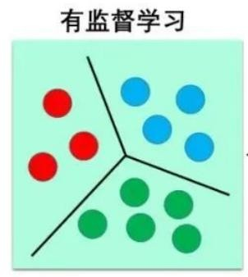
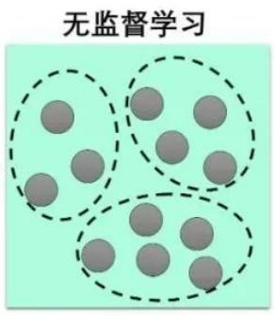
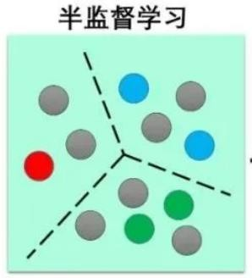
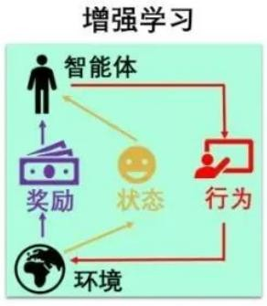
任务模式
03
根据任务模式分类
1. 有监督学习 (有标签)
2. 无监督学习 (无标签)
3. 半监督学习 (有部分标签)
4. 自监督学习(有标签，标签是数据自动生成)
5. 强化学习 (有评级标签)

Slide 29
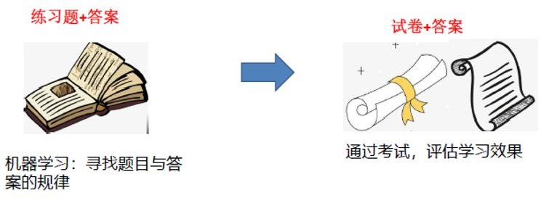
任务模式
03
监督学习：给定一组样本（通常由人工标注），学会将输入数据映射到已知目标
［也叫标注（annotation）］
数据 = (特征，标签)，而其主要任务是分类和回归
比如光学字符识别、语音识别、图像分类和语言翻译。

Slide 30
任务模式
03
监督学习常见类别：
分类、回归、标注、搜索
序列生成（sequence generation）。如给定一张图像，预测描述图像的文字。序列生成有时可以被重新表示为一系列分类问题，比如反复预测序列中的单词或标记。
语法树预测（syntax tree prediction）。给定一个句子，预测其分解生成的语法树。
目标检测（object detection）。给定一张图像，在图中特定目标的周围画一个边界框。这个问题也可以表示为分类问题（给定多个候选边界框，对每个框内的目标进行分类）或分类与回归联合问题（用向量回归来预测边界框的坐标）。
图像分割（image segmentation）。给定一张图像，在特定物体上画一个像素级的掩模（mask）。

Slide 31

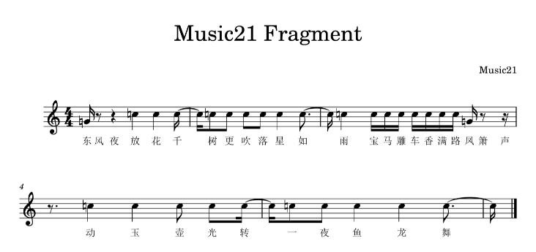

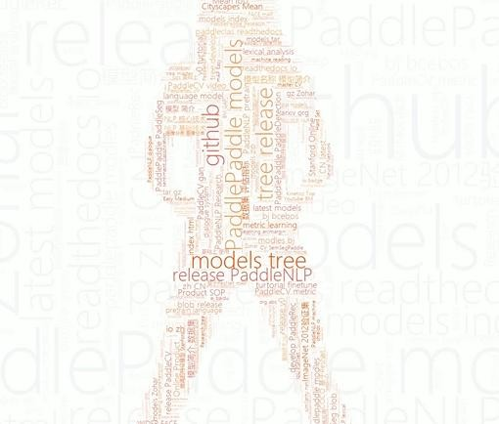
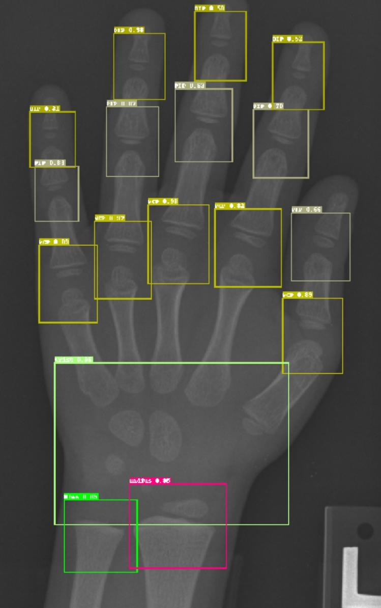
任务模式
03
序列生成
输入歌词→曲谱
手语--请
东风夜放花千树更吹落星如雨宝马雕车香满路凤箫声动玉壶光转一夜鱼龙舞
分类
图像分割
目标检测

Slide 32
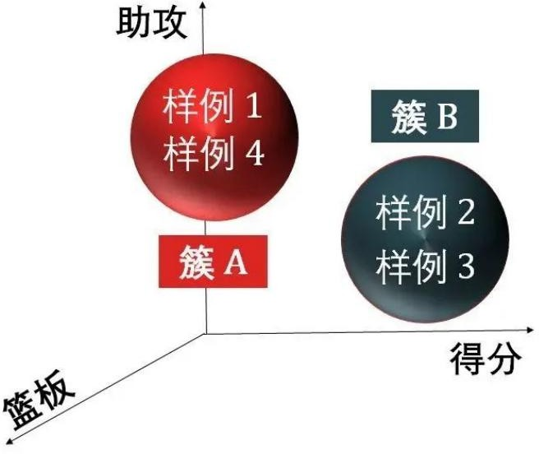
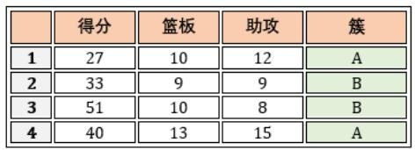
任务模式
03
无监督学习
在没有目标的情况下寻找输入数据的有趣变换，其目的在于更好地理解数据中的相关性。
无需进行数据标注，数据 = (特征，)。
常用的无监督学习方法：降维（dimensionality reduction）和聚类（clustering）
例：数据做聚类 (clustering)，将训练集中的数据分成若干组，每组成为一个簇 (cluster)

Slide 33
任务模式
03
自监督学习
自监督学习是监督学习的一个特例。
没有人工标注的标签的监督学习，即没有人类参与的监督学习
标签仍然存在，但它们是从输入数据中生成的
例如word2Vec：构造如通过前后的词来预测中间的词（CBOW），或通过中间的词来预测前后的词（Skip-Gram）等任务
强化学习
智能体（agent）接收有关其环境的信息，并学会选择使某种奖励最大化的行动。例如，神经网络会“观察”视频游戏的屏幕并输出游戏操作，目的是尽可能得高分，这种神经网络可以通过强化学习来训练。

Slide 34
任务模式
03
案例分析
航空公司两年的客户乘机信息数据。客户营销实施的经验表面，公司收入的80%来自顶端的20%的客户。90%以上的收入来自现有客户，而大部分的营销预算经常被用在非现有客户上。客户金字塔中客户升级2%，意味着销售收入增加10%，利润增加50%。
必须甄选出有价值的客户，才能将精力集中在这些客户身上
目标：以两年作为观察窗口，将航空公司会员信息作为分析对象，找出 高价值客户。

Slide 35
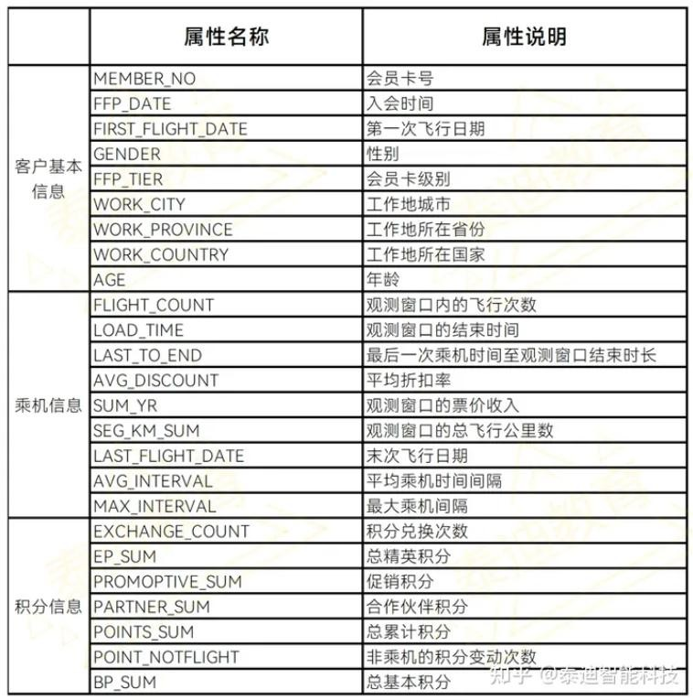
任务模式
03
本案例的需求出发，这是一个 怎样的学习任务？（有监督？ 无监督？）
采样怎样的算法？
如果要做监督学习，可以训练 怎样的模型？预测内容是什么？

Slide 36
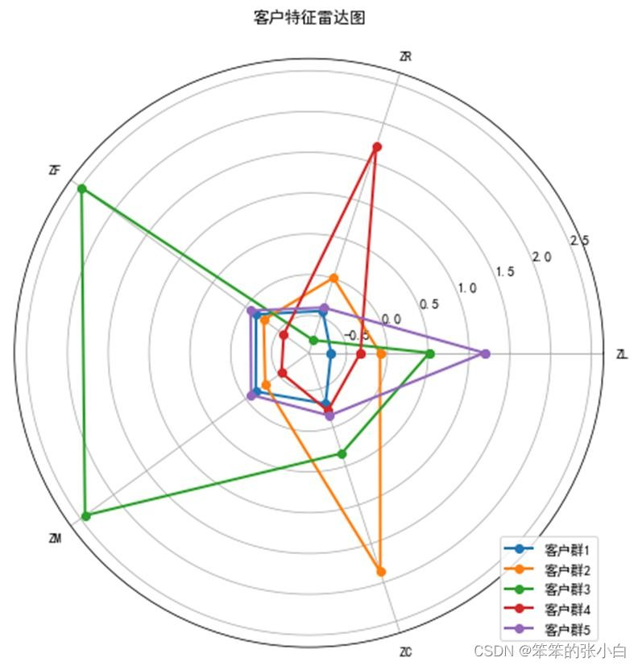

任务模式
03
最近乘机间隔
采用无监督学习
次数
采用聚类算法（如 Kmeans）将客户聚集为5类。
请分析每一类客户群体 的特征。哪些是高价值，哪些是低价值客户？
入会时长
总里程
折扣

Slide 37
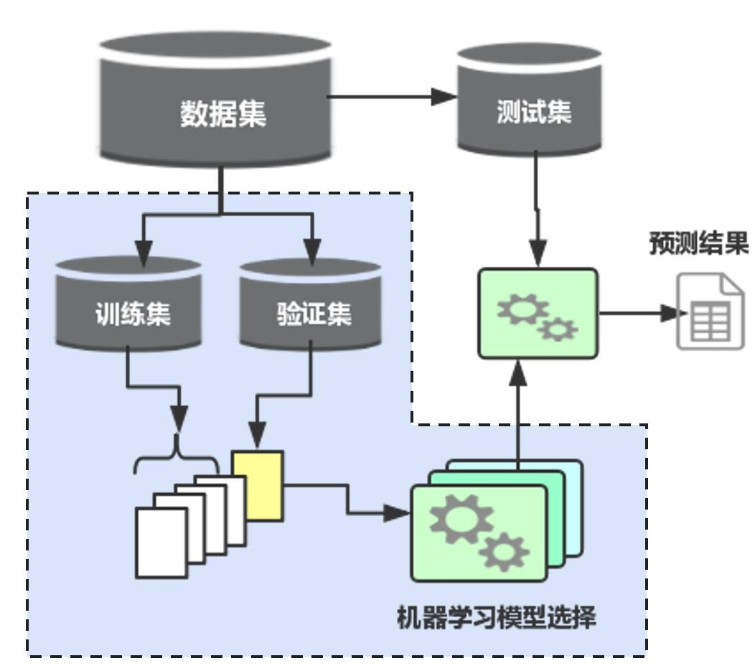
模型训练过程
04
监督学习的模型训练过程：
数据准备
划分训练集和测试集 ①
使用K折交叉验证评估机器学习算法 ②
使用整个训练集在性能最佳的算法上训练模型 ③
用测试数据对该模型进行测试和评估，评价模型对新数据的泛化能力 ④
①
①
④
④
③
②

Slide 38



数据集切分
05
机器学习与人类学习的过程很相似，不同的是，机器学习过程，并没有一位老师 对其传授掌握知识的方法。而是通过大量的已经结果的样本，自行寻找规律，建 立模型。当一个机器学习完成的时候，如何考察学习成果呢？
从已知案例中抽取一部分形成考题（测试集），剩下的部分作为练习题（训练集）
练习题+答案
试卷+答案
通过考试，评估学习效果
机器学习：寻找题目与答案的规律

Slide 39
数据集切分
05
从算法选择角度：由于考试只有一次，但是学习方法（可用算法）却很多，究竟应该使用哪一种方法学习得到的模型最为靠谱呢？
很显然，算法1是不靠谱的。但是，如果正好被抽中考试的答案是C的占比很大。三种算法经过比赛，算法1很可能胜出。
这就意味着，使用测试集去选择算法实际上存在信息的泄露。因此，如果要进行模型选择，只有训练-测试集是不够的。
算法1：不管答案是什么，永远选C
算法2：将题目的所有数字都加起来就是答案
算法3：根据题目条件与答案计算对应答案的概率
练习题+答案
试卷+答案
机器学习：寻找题目与答案的规律
通过考试，评估学习效果

Slide 40
数据集切分
05
从模型的参数调整角度看，模型参数调节过程需要使用模型在验证数据上的性能作为反馈信号。这个调节过程本质上就是一种学习。
如果使用测试集对模型参数进行调试，就会造成信息泄露（information leak）
对测试集的要求：需要使用一个完全不同的、前所未见的数据集

Slide 41

数据集切分
05
要进行算法选择，应该使用 训练集—验证集—测试集的数据分隔方式：
算法1：不管答案是什么，永远选C
算法2：将题目的所有数字都加起来就是答案
算法3：根据题目条件与答案计算对应答案的概率
训练过程不接触测试集
训练集：练习
验证集：测验
测试集：大考
多种算法同时进行机器学习，寻找题目与答案的规律
通过测验，发现哪一种算法最适合
通过考试给这个模型最终评分

Slide 42
数据集切分
05
选择在训练集上进行K折交叉验证，可以充分测试模型的泛化能力（即在从未学习过的新案例上的预测能力）。将数据划分为 K个分区,将每个模型在 K-1 个分区上训练，并在剩下的一个分区上进行评估
3折交叉验证将训练集切等分三份： ① ② ③
使用①和②作为训练集，将③作为验证集评估模型
使用①和③作为训练集，将②作为验证集评估模型
对评估结果取均值
使用②和③作为训练集，将①作为验证集评估模型
如果将训练集切分为k份，就称为k折交叉验证
通过k折交叉验证的结果，可以在多个算法模型中选择效果最佳的一个。

Slide 43
模型评估
06
分类模型的评估
准确率(Accuracy)=提取出的正确样本数/总样本数
召回率(Recall)=正确的正例样本数/样本中的正例样本数
recall也称为查全率
精确率(Precision)=正确的正例样本数/预测为正例的样本数。
Precision也称为查准率
F值=Precision * Recall * 2 / (Precision+Recall) (即F值为正确率和召回率的调和平均值)。

Slide 44
模型评估
06
泛化误差
我们对模型的最终期望是什么？
--能够尽可能准确地预测未来的样本
这些未来的样本对模型而言是全新的数据。因此现在训练模型的目的是期望模型在全新的数据上有好的表现。
在机器学习中，用来衡量模型在未知数据上的准确率的指标，叫做泛化误差（Genelization error）。

Slide 45
模型评估
06
机器学习的根本问题是优化和泛化之间的对立
优化（optimization）是指调节模型以在训练数据上得到最佳性能
泛化（generalization）是指训练好的模型在前所未见的数据上的性能好坏。

Slide 46
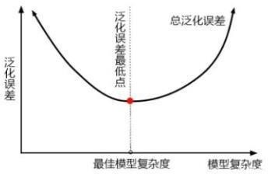
模型评估
06
泛化误差
当模型在未知数据（测试集或者袋外数据）上表现糟糕时，我们说模型的泛化程度不够，泛化误差大，模型的效果不好。
泛化误差受到模型的结构（复杂度）影响。当模型太复杂，模型就会过拟合，泛化能力就不够，所以泛化误差大。当模型太简单，模型就会欠拟合，拟合能力就不够，所以误差也会大。
通过对模型的调参，调整模型的复杂度，使其接近最低的泛化误差

Slide 47
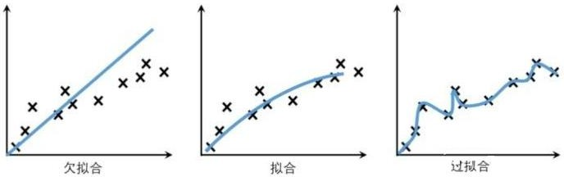

模型评估
06
过拟合和欠拟合
训练开始时，训练数据上的损失越小，测试数据上的损失也越小。这时的模型是欠拟合（underfit）的，即仍有改进的空间
在训练数据上迭代一定次数之后，泛化不再提高，验证指标先是不变，然后开始变差，即模型开始过拟合。

Slide 48
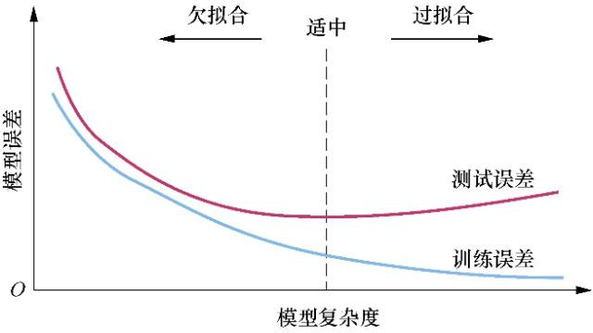
模型评估
06
如何防止过拟合
获取和使用更多的数据（数据集增强）
采用合适的模型（控制模型的复杂度）
降低特征的数量
Early stopping（提前终止训练）

Slide 49
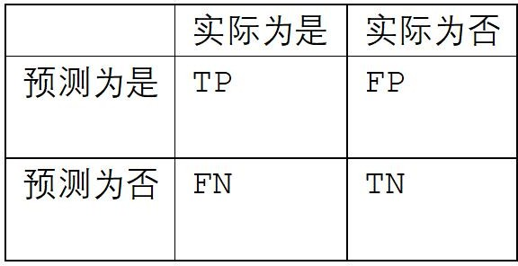
模型评估
06
混淆矩阵
预测数据与实际数据之间的对比结果，可以产生混淆矩阵
猜对的数量
全部正例
T/F
P/N
猜的是什么 P：正例 N：负例
是否猜对 T：对 F：错
Recall = TP/(TP+FN)
全部负例
Precision = TP/(TP+FP)

Slide 50
模型评估
06
分类模型的评估
准确率(Accuracy)=提取出的正确样本数/总样本数
召回率(Recall)=正确的正例样本数/样本中的正例样本数
recall也称为查全率
精确率(Precision)=正确的正例样本数/预测为正例的样本数。
Precision也称为查准率
F值=Precision * Recall * 2 / (Precision+Recall) (即F值为正确率和召回率的调和平均值)。

Slide 51
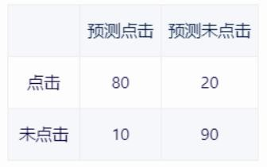
模型评估
06
练习1：一家电商平台的推荐系统中，模型试图预测用户是否会点击某个商品。以下是一个混淆矩阵，其中行代表真实情况，列代表模型预测。请计算该模型的召回率、精度和准确率。
Accuracy = (TP+TN)/(TP+FN+FP+TN)
= (80+90)/(80+20+10+90)
= 0.85
TP
FN
Recall = TP/(TP+FN)
= 80/(80+20)
= 0.80
FP
TN
Precision = TP/(TP+FP)
= 80/(80+10)
= 0.89

Slide 52
模型评估
06
不平衡数据集的评估方法
在银行营销案例中，负例样本与正例样本的比例约为8：1，数据样本存在严重的 不平衡。
如果模型评估所有的客户都不可能购买营销产品，此时准确率为88%。看起来准确率很高，但是这样的模型对用户来说毫无价值。因此在样本不平衡时，不适宜使用准确率(Accuracy)来做模型评估。

Slide 53
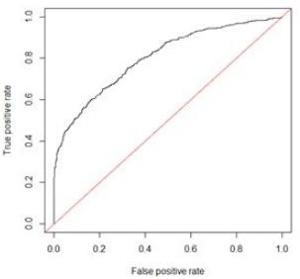


模型评估
06
不平衡数据集的评估方法
在不平衡样本的情况下，可以使用AUC来评估模型性能。AUC（Area Under Curve）的值为ROC曲线下面的面积。横坐标为FPR（假正例率），纵坐标为TPR（真正例率） TPR和FPR分别在实际的正样本和负样本中来观察相关概率问题，所以无论样本是否 平衡，都不会被影响。
在全部正例中，猜对的比例在全部负例中，猜错的比例

Slide 54
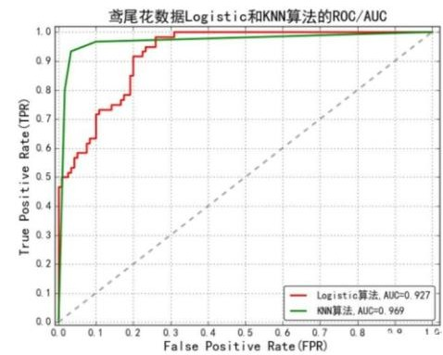
模型评估
06
不平衡数据集的评估方法
在全部正例中，猜对的比例
在全部负例中，猜错的比例
若分类器的性能极好，则AUC为1。但现实生活中不会有如此完美的模型，一般 AUC均在0.5到1之间。AUC越高，模型的区分能力越好。若AUC=0.5，即与图中红线重合，表示模型的区分能力与随机猜测没有差别。

Slide 55
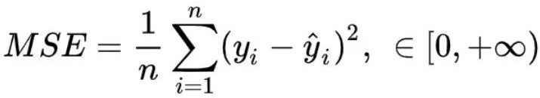
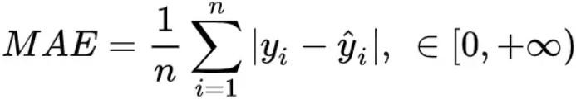
模型评估
06
回归模型的评估
均方误差（MSE）：均方误差（MSE）为实际值与预测值的差值取平方求平均。其中y是实际值，y^ 是预测值
均方根误差（RMSE）:对MSE的开根号
平均绝对误差（MAE）是预测值与真实值之间的误差取绝对值的平均
MAE也就是真实预测误差，而RMSE，MSE都有平方，放大了误差样本的影响
（对于异常值更敏感）

Slide 56
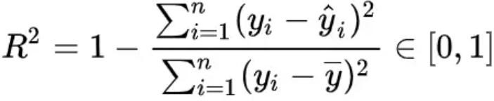

模型评估
06
回归模型的评估
R平方值：常用于评估线性回归拟合效果
使用我们的模型时产生的误差
使用 时产生的误差
R^2分数范围被归约到了[0,1],当其值为0时，意味着我们的模型没有什么效果

Slide 57
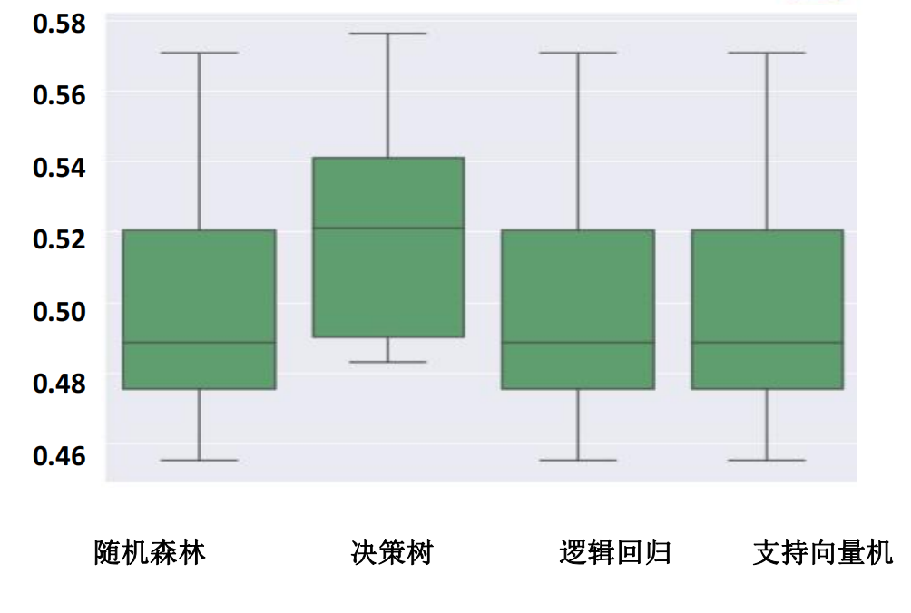
模型评估
06
无效建模
右图是训练集（样本平衡、二分类）上得到的四个模型的准确率。从图中是否可以得出决策树会在测试集上得到较好的性能？
四个模型的平均准确率在0.5上下波动。对于二分类算法来说，0.5就是随机猜测的结果。可以判断四个模型的建模都是无效的！

Slide 58
模型优化
09
模型调参是基于特征工程所构建的模型上限来优化模型的过程，目的是调整模型的参数以获得更好的预测效果。
在机器学习中，调参是一项dark art（ 优美而道不明的艺术）。一个模型的最优参数取决于很多因素，没有一个固定调参路径来获取最优参数。在理解算法的基础上，更多地根据经验和反复尝试来逐步提高算法性能。
数据和特征决定了机器学习的上限，而模型和算法只是逼近这个上限而已。调参对模型带来的影响远不如特征工程来得重要。因此挖掘更有价值的特征，效果往往会优与调参。

Slide 59
模型优化
09
树模型的调参
对于任何模型的构造来说，太复杂（导致过拟合）或者太简单（导致欠拟合）都会让泛化误差增高，我们需要的是找出中间的平衡点在什么位置。
对于树模型和集成模型来说，树的深度越深，枝叶越多，模型就越复杂，就越容易过拟合。
对树和集成模型的调参，则需要将那些对复杂度影响巨大的参数挑选出来，研究他们的单调性，调整那些能够最大限度控制复杂度的参数。

Slide 60
模型优化
09
树模型的调参
集成学习: 先通过一定的规则生成多个学习器，再采用某种集成策略进行组合，最后综合判断输出最终结果。随机森林、AdaBoost、 Gradient Boosting都属于集成学习算法。
以Gradient Boosting 集成学习算法为例，它不能对基本算法进行选择，它的的基本算法就是决策树算法。因此在设定参数时，不需要传入基本算法，而直接传决策树算法需要的参数。

Slide 61
模型优化
09
基于树模型的集成算法调参
总的来说参数可以被归为三类：
Boosting框架参数：调节模型中boosting的操作
树参数：调节模型中每个决定树的性质
其他模型参数：调节模型总体的各项运作
对于调参一般按照先框架再树，先重要后次要，先粗后细的过程。但是这个思路要根据具体情况调整。

Slide 62
模型优化
09
基于树的集成算法调参
Boosting框架主要参数
n_estimators：建模的树的数量。这是一个比较重要的参数。数量小效果不佳，数量太多了就会过拟合。
learning_rate：学习率。本参数控制的是估计量变化的幅度。值越小当然越好，但是计算耗费高昂。
subsample：每棵树的样本数量
loss：损失函数(分类模型：exponential或者deviance)。
alpha：只在回归模型中使用

Slide 63
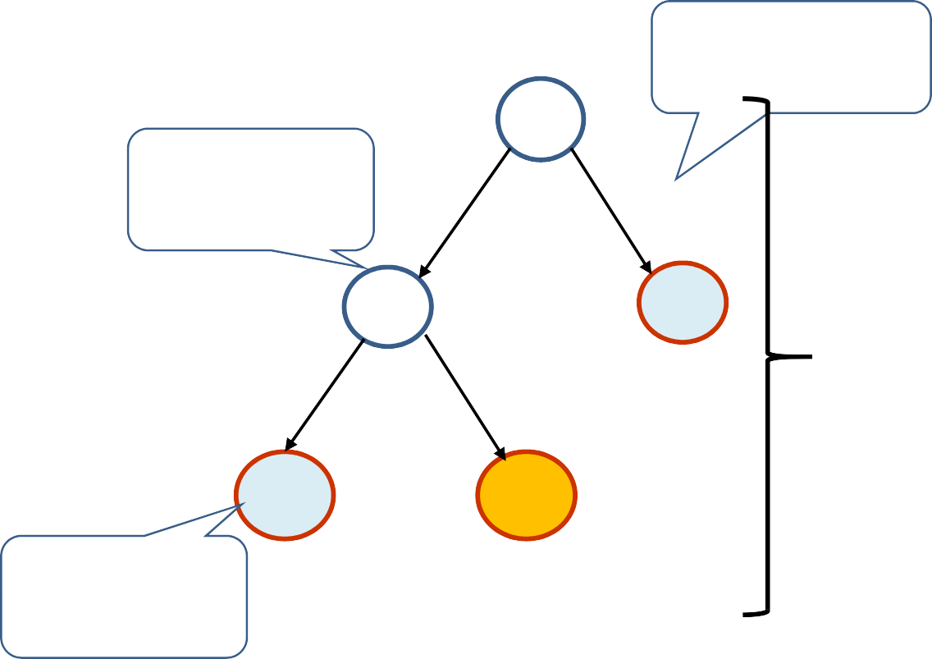
模型优化
09
下图决策树参数配置：
(2) 树主要参数
max_depth：树的深度。
max_features：节点分裂时参与判断 的最大特征数
min_samples_split ：分裂所需的最 小样本数。即节点样本要是比这个 少，就不可再分裂了。这个数字用 于控制过拟合。值如果太小，就容 易过拟合。
max_depth=2, min_samples_split=50 max_features=None(所有） min_samples_leaf=30
所有特征参与判断，最终选定A
样本数量高于
50，可以分裂。
100
A<1
A>=1
决策树深度不能超过2
B<5
70
30
B>=5
节点数样本至少30，否则不允许分裂
30
40

Slide 64
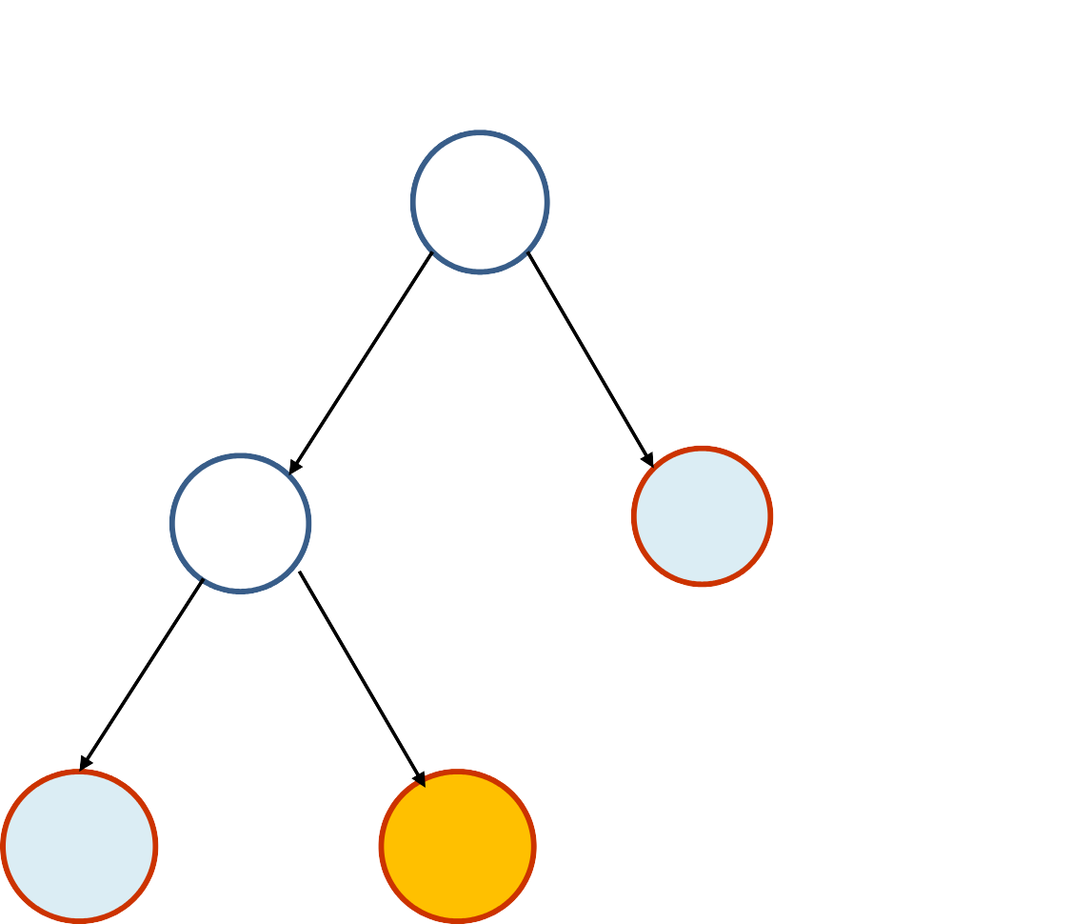
模型优化
09
所有特征参与判断，最终选定A
下图决策树参数配置：
max_depth=2, min_samples_split=50, max_features=None(所有）
样本数量高于
50，可以分裂。
100
A<1
A>=1
决策树深度不能超过2
70
30
min_samples_leaf=30
B<5
B>=5
节点数样本至少30，否则不允许分裂
40
30

